Slide 1


第46课时
蝴蝶效应(double及科学计数法)

Slide 2


蝴蝶效应——双精度实数double
一只蝴蝶在巴西请拍翅膀，可能导致一个月后美国得克萨斯州的一场龙卷风。
蝴蝶效应：初始条件的极小偏差，将会引起结果的极大差异。
“差之毫厘，谬以千里.”
n 的初始值设为1，让它产生极小偏差。减0.01 后得到的值是0.99，加0.01 后得到的值是1.01，以后每次得到的值都是自己乘自己。试编一程序算一算，第15 次后分别是多少?

Slide 3
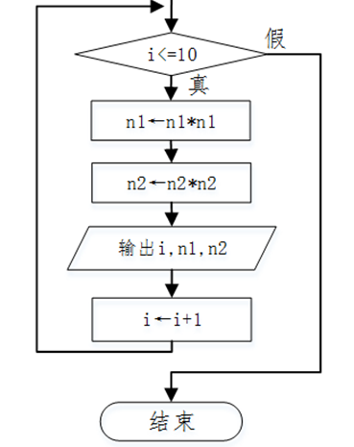
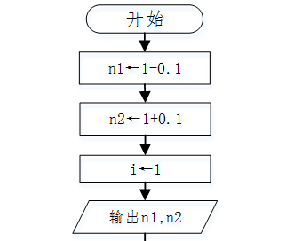


Slide 4

#include<iostream>
using namespace std;
int main()
{
int n,i;
double n1,n2;
n=1;
n1=n-0.1;
n2=n+0.1;
cout<<" "<<n1;
cout<<" "<<n2<<endl;
i=1;
while(i<=15)
{
n1*=n1;
n2*=n2;
cout<<i<<" "<<n1<<" "<<n2<<endl;
i++;
}
return 0;
}

Slide 5
指数形式
2900
=2.9*1000
=2.9*10³
=2.9e+3
0.0321
=3.21*0.01
=3.21*10⁻²
=3.21e-2

Slide 6

双精度实数double
-1.79e308 ~~ 1.79e308

Slide 7
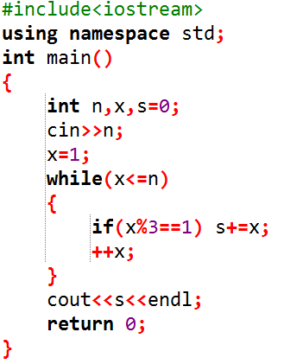
课后作业
2、阅读程序写结果。
1、用科学计数法表示2600，应该是（ ）。
2.6e+2
2.6e+3
2.6e-2
2.6e-3
n x s
----------------------
输入： 20
输出:____________

Slide 8
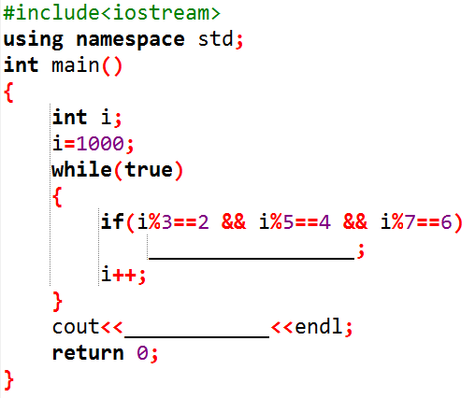

课后作业
3、完善程序。
韩信带1500名士兵打仗，战死四五百人，幸存的战士站3人一排多出2人；站5人一排多出4人；站7人一排多出6人，算一算幸存的士兵至少有多少人？

Slide 9


下课啦！

